Slide 1
مشروع
تمكين الشباب من خلال المقاولات في المغرب
EYEM
مرحلة ما بعد التأسيس
Post-Creation
التدبير المالي

Slide 2
أهداف الدورة
التمكن من أسس التدبير المالي
فهم العلاقة بين المقاول والمال
تحديد الميزانية الدورية و التدفقات المتوقعة
التمكن من أسس احتساب ربحية المقاولة

Slide 3
المحاور الأساسية
التدبير المالي الجيد؟
دفتر الصندوق
التدفقات النقدية
حساب النتيجة

Slide 4
التدبير المالي الجيد يساعد على:
احتساب تكلفة المنتوج أو الخدمة
تحديد الثمن المناسب
احتساب المردودية
التأكد من ربحية المقاولة
تمويل توسع المقاولة

Slide 5
تشمل الإدارة المالية
التخطيط
التنظيم
الرقابة
رصد الموارد المالية
تحقيق أهداف المقاولة

Slide 6
التدبير المالي الجيد يلتزم و جود:
سجلات مالية صحيحة

Slide 7
السجلات المالية الصحيحة تسمح لنا أن نعرف:
الأرباح التي تحققها المقاولة
قيمة المقاولة
الديون المستحقة للشركاء
مبلغ الضرائب
الديون المستحقة للمقاولة

Slide 8
مثال
دفتر الصندوق
التاريخ | العملية | مداخيل | النفقات | ملاحظات
قبل الشروع فى الاحتفاظ بالسجلات و تسجيل كل العمليات بالترتيب:
ينبغى عليك معرفة كم يوجد في الصندوق
إن كان فارغا ينبغي وضع 0
Check Exercise 1

Slide 9
فوائد دفتر الصندوق
القدرة على معرفة كم تلقيتم من الأموال و كم أنفقتم.
معرفة متى تربحون و متى تخسرون.
التمكن من اتخاذ القرارات المناسبة في ما يلزم الشراء والبيع.
التخطيط المالي الحسن.

Slide 10
سجل التدفقات النقدية (Cash-flow)
سجل التدفقات النقدية هو سجل شهرى يمكن من تتبع كل الاموال التى تدخل إلى الشركة و الاموال التى تخرج منها.
هذا التقرير المالى يقارن على مدى فترة من الزمن رقم المعاملات و تكاليف تشغيل المقاولة.
نفس النموذح يمكن استغلاله لتهييئ ميزانية الشركة
Check Exercise 2

Slide 11
تمرين
إذا كان الرصيد النقدى فى نهاية الفترة الزمنية ايجابي. فكيف يمكن استخدام هذا الفائض؟
إذا كان الرصيد النقدى فى نهاية الفترة الزمنية سلبي. فكيف يمكن حل مشكلة هذا العجز؟

Slide 12
حلول 1
إذا كان الرصيد النقدى فى نهاية الفترة الزمنية ايجابي. فكيف يمكن استخدام هذا الفائض؟؟
اعتباره كأجر للمقاول إذا لم يكن قد خصص له أجر
الاستثمار فى مشاريع جديدة
الادخار
تغطية التدفقات النقدية المقبلة السلبية
سداد الديون

Slide 13
حلول 2
إذا كان الرصيد النقدى فى نهاية الفترة الزمنية سلبي. فكيف يمكن حل مشكلة هذا العجز؟
تغيير تسيير الشركة
الاستمرار في تشغيل المقاولة بنفس الطريقة
ضخ الاموال اللازمة قبل أن تصبح تدفقات الشركة ايجابية
تحديد مصادر التمويل المتاحة
Notes:
Cet exercice est un piège pour motiver leur attention. Il consiste à leur dire que les flux du cash flow, traçant l’entrée et la sortie de l’argent, ne peut pas être négatif. Mais ce même document peut être utilisé pour faire des projections financières afin de connaitre si on sera excédentaire ou déficitaire pendant les mois prochains et jouer la carte de la proactivité.

Slide 14
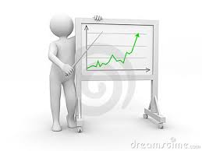
احتساب النتيجة
احتساب النتيجة هو وثيقة تلخص مداخيل و مصاريف الشركة خلال فترة معينة من أجل احتساب ربحها او خسارتها.

Slide 15
احتساب النتيجة
يجب ان يتم اعداد هذه الوثيقة مرة واحدة اسبوعيا او شهريا فى البداية. وبعد ذلك يمكن ان يتم اعدادها كل ثلاث أشهر, ست أشهر أو كل سنة.
Check Exercise 3 & 4

Slide 16
مشروع
تمكين الشباب من خلال المقاولات في المغرب
EYEM
مرحلة ما بعد التأسيس
Post-Creation
التدبير التجاري

Slide 17
أهداف الدورة
تقنيات تدبير المنتج
تقنيات تدبير المبيعات
تقنيات تدبير الزبون
تقنيات التدبير الإداري

Slide 18
قبل كل شيء خصني نعرف
ما هي مراحل البيع؟
نفهم شنو غادي نبيع
نفهم لغة السوق
نفهم الكليان
نعرف كيفاش ندخل السوق
شنو خاصني نعرف باش نبيع؟
نعرف شنو كان نبيع
شكون هو الكليان ديالي؟
نفهم كيفاش كيفكر الكليان؟
كيفاش غادي نبيع؟
باش غادي نبيع؟

Slide 19
تدبير المنتج
الحصة الأولى
البطاقة التقنية للمنتج
العرض التجاري
حجج البيع

Slide 20
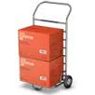
ما هو المنتج؟
المنتج هو عبارة عن مجموعة من العناصر والخصائص الملموسة وغير الملموسة ، بما في ذلك لون السلعة وسعرها وغلافها وعلامتها ، وشهرة تاجر التجزئة الذي يبيعها والخدمات التي تؤدى معها سواء من المنتج أو من تاجر التجزئة، والتي تتظافر جميعا بغرض العمل على مقابلة مطالب وحاجات المشترين.

Slide 21
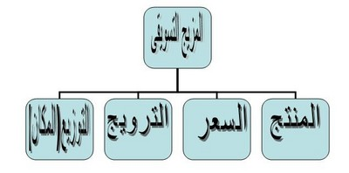
مكونات المنتج؟

Slide 22
أنواع المنتج؟
منتوج الجذب
منتوج الأساس
منتوج الفاخر
منتوج استراتيجي
منتوج ثانوي

Slide 23
كيفاش نصاوب المنتج؟
نفهم المشكل
نقترح حلول
نختار أحسن حل
نعمل تجارب
نخرج المنتج السوق
Check Exercise 5

Slide 24
شجرة تحليل المشاكل
القمة
الاثار
الجذع
مشكل رئيسي
الجذور
أسباب
شجرة المشاكل

Slide 25
مكونات المنتج
الخصائص
المنتوج/ الخدمة
نقاط الضعف
نقاط القوة
المميزات
Check Exercise 6

Slide 26
كيفاش نعرف بالمنتج؟
الكاتالوج
مجموعة الواتساب
صفحة الفيسبوك
بالمعارف
بالمعقول

Slide 27
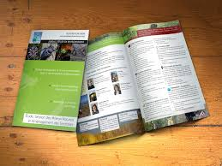
ما هو الكتيب التجاري؟ الكاتالوج
الكتيب التجاري هو أداة تسويقية هامة لأية شركة، كبيرة أو صغيرة لإبراز و تقديم منتوج أو خدمة للزبائن ، و يعرف أيضا بنشاط الشركة والخدمات المتاحة للعملاء.

Slide 28
ما هي مكونات الكتيب التجاري؟ الكاتالوج
علاش كتبيع؟
شنو كتبيع؟
شكون انت؟
بشحال كتبيع؟
فين كتبيع؟

Slide 29
كيفاش نجح المنتوج ديالي؟
نضيف شي حاجة جديدة
التغليف يكون زوين{ الألوان/ الشكل/ ساهل يتحل}
جودة المواد الأولية و الإنتاج
ديما نشوف الجديد في السوق
دائما نسمع اراء الكليان
Check Exercise 7 & 8

Slide 30
تدبير المبيعات
الحصة الثانية
معرفة مهارات البائع
تحديد برنامج التنقيب
تحديد طرق التنقيب
تحديد برنامج التنقيب

Slide 31
كيفاش أكون بائعا مميزا؟
الزبون لا يرى تجهيزاتك ومنافعك أولا .... بل يراك أنت ، لذا حاول أن تُكون لنفسك شخصية فريدة عن الآخرين وحافظ على المكونات الشكلية لشخصيتك من خلال الأناقة فى الملبس وتعبيرات وجهك والثقة بالنفس ونظرات وحركات العين والحماس والصوت وتغيراته.

Slide 32
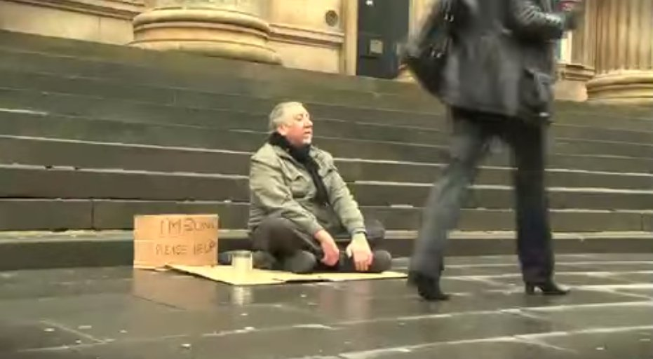
صفات البائع؟
1-ملبسك :
اجعل ملبسك بالشكل الذى يجب أن يراك العميل به.
2-هيئتك العامة :
اجعل طريقة جلوسك ، وقفتك ، حركتك بما يساعد فى اكتساب احترام الآخرين اجلس باستقامة ... وآثار الثقة تظهر فى مشيتك .
3- تعبيرات وجهك :
احتفظ بابتسامة ممتعة وسارة وكن متأكد أنها حقيقة فهناك فرق بين الابتسامة الحقيقية والابتسامة المصطنعة فالابتسامة المخلصة تأتى من خلالك والسرور يجعلك تحب الناس ويحبونك ويبعث فيك الحياة والنشاط.

Slide 33
صفات البائع؟
4-الثقة فى نفسك : الثقة لا تساعدك فقط فى عمل الأفضل ولكنها تكون ذات تأثير متبادل فى نفسية العميل المرتقب فالناس يثقون فى أناس واثقين من أنفسهم ، لذا عليك التفكير دائماً وابدأ فى ماذا تكون ولا تفكر أبداً فى ماذا لا تكون .وحتى تحظى بثقة عملائك عليك أن تعرف الموضوع الذى سوف تتحدث فيه أربعون مرة قبل أن تُقدم على الحديث .
5-حركة بصرك : عندما تتحدث اهتم كثيراً بعينيك ولا تحتفظ بها بعيداً عما تخاطبه وعندما تكون مستمع انظر إلى فم العميل المرتقب واعمل إيماءة برأسك ببطء وعين قاصدة مستنتجة وعقل واعٍ ، ولا تحملق بعينيك للمشتري ، ولكن اعطه انتباه المتأمل واجعل ذلك واضحاً من نظرات عينيك .

Slide 34
صفات البائع؟
6- كَوِّن إتجاهاً إيجابياً : البيع والشراء هما عملتين متكاملتين لتبادل الاهتمام فيجب عليك أن تهتم كبائع بالمشتري وتوليه كل العناية وتوفر له كل ما يرضيه حتى يتكون لديه انطباع أو اتجاه إيجابي ناحيتك والاتجاه عملية جوهرية فى مسألة البيع وهو الدافع الرئيسي لتعامل المشتري معك فإذا ما كَون المشتري اتجاه إيجابي ناحيتك فيظل ذو ولاء لك ولمنتجك

Slide 35
صفات البائع؟
7- كن متحمساً لقضيتك. تحدث عن شيء أكثر قرباً للثقة ، ذلك النوع الهادئ من الحماس والذى يُولد بالتالي الثقة , والرضا والقبول من قِبل المشتري فلو أنك تعرف الكثير عن منتجك أو خدمتك ولست متحمساً لكليهما أعتقد أنك كبائع سوف تنتهي ومن الأفضل أن تترك هذا المجال وتنسحب أو تنصرف إلى منتج جديد .
8- اطمأن .. تبيع . اطمئنانك وهدوئك بمثابة صورة مركبة تظهرك كشخص هادئ ومنتبه وتخلق التيار النفسي الخفي الذى ينعكس على اللغة التي تتحدث بها وتكشف درجة هدوئك واطمئنانك ويساعد ذلك بلا شك على إبعادك عن التشويش والضوضاء الذى يسبب الإزعاج للمشتري فَتعامل المشتري مع بائع ينقر على المكتب بيده شيء مزعج للغاية واطمئنانك وهدوئك عامل كبير التأثير على نفسية العميل إذ يجعله يشعر هو الآخر بالأمان والاطمئنان معك ومع منتجك .

Slide 36
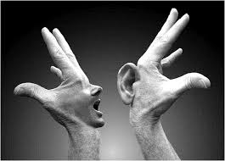
صفات البائع؟
9- صوتك : نبرات صوتك هى الموسيقى التى تصاحب ما تقوله فبينما تصل كلماتك إلى عقل المشتري ستميل عواطفه وتلك هى الغاية .... لذا كن متأكداً من رد الفعل العاطفي للعميل قبل أن تتحدث وتأكد من درجة الاستجابة لكلماتك وتفكيرك وتكلم ببطء ووضوح بين مستوى طبقة صوتك لتحاشي الصوت المُضجر الممل .. 10- استخدام اسم المشتري : إذ أنك باستخدام اسم المشتري تُكون صداقة بينك وبينه حيث يشعر المشتري بسعادة أكثر حينما يسمعك وأنت تخاطبه باسمه ويشعر بتنظيم لذاته وذلك هو فن العلاقات الإنسانية

Slide 37
صفات البائع؟
11- تذكر أنك تبيع بالتأثير ( عواطف ، مشاعر ، أحاسيس ) لا تبع السلعة فقط ، و لكن باستمالة مشاعر وأحاسيس المشترين وعواطفهم تستطيع أن تكسب صداقتهم وأن تجعلهم يتقبلون سلعك أو خدماتك عن طيب خاطر .
Check Exercise 9

Slide 38
نصيحة مهمة
باش ندخل السوق خصني
منخافش
نبدا على قد جهدي
نجح البيع
نتعلم من الأخطاء

Slide 39
كيفاش نبدا البيع؟
نعرف شنو كان نبيع
شكون هو الكليان ديالي؟
نفهم كيفاش كيفكر الكليان؟
كيفاش غادي نبيع؟
باش غادي نبيع؟

Slide 40
كيفاش ندخل السوق ؟
نجرب الممونين
نجرب المنتوج بشي حاجة قليلة
نشوف التصرف ديال الكليان
نقاد العرض ديالي
نحسن الإنتاج
نشري المعدات
نبدا نشوف كليان جديد
نبقى دائما حاضية السوق

Slide 41
شنو خصني نعرف على السوق ؟
طرق البيع
طرق الشراء
اللغة ديالو
فين كاين الربح؟
الموسمية؟

Slide 42
فين هو السوق ديالي؟
مع الجمعيات؟
مع الأشخاص؟
مع الشركات؟
مع الخارج؟
مع التعاونيات؟
Check Exercise 8

Slide 43
شنو خصني نعرف على الكليان؟
النوع
الرجال
الأطفال.......
كيفاش كيشري؟
بوحدو
شحال كيشري؟
مرة في الشهر
دائما........
النساء
مرة في العام
مع شي حد
بالوصاية........

Slide 44
شنو خصني نعرف على الكليان؟
وقتاش كيشري؟
منين كيشري؟
فين كيكون؟
داخل المدينة
نهاية الأسبوع
راس الشهر
في المناسبلت........
من محل تجاري
من معرض
من وسائل رقمية.......
خارج المدينة
في الأنترنيت
Check Exercise 7

Slide 45
كيفاش نوصل الكليان ديالي؟
عند البياعة في السوق
في المعارض التجارية
في المحل إلى عندي الإمكانيات
نفرق الكاتالوج على البياعة
في الأنترنيت {واتساب/ فايسبوك/ أفيتو....}

Slide 46
كيفاش نبحث على الكليان ؟
نركز على منتوج واحد
نحدد شحال باغي نبيع في اليوم
نعمل برنامج ديال البحت
نبدا بأسهل الطرق
نكتب كل التحركات
ندير الإشهار مع أقرب الناس
نأخذ دئما الأراء ديال الناس
نتمرن في طلبات صغيرة
Check Exercise 10

Slide 47
تدبير الزبون
الحصة الثالثة
معرفة كيفية تنميط الزبائن
تحديد الحاجيات
الإلمام بتقنيات الإقناع

Slide 48
شكون أنواع الكليان ؟
تيقلب على الأمان
تيقلب على الجديد
تيقلب على الراحة
تيقلب على الرخا
تيقلب على المعاملة
تيقلب على الجودة

Slide 49
كيفاش يسمعني الكليان؟
الانتباه
الإهتمام
الرغبة
التصرف
Check Exercise 12

Slide 50
كيفاش نحدد حاجيات الزبون؟
تقويم قول الطرف الآخر
تصنيف الحديث
تبخيس
تصنيف المتحدث
الأمان النفسي
المعايشة الصادقة
الــــتــجـــــــاوب
الـتــركــــــيـــــز

Slide 51
تقنيات الإنصات الفعال
تلخيص مشاعر المتحدث
كلمات معبرة يفهمها
تلخيص محتوى الحديث بوضوح
استخدام التعبيرات غير اللفظية
الحياد في التعبير
عدم إضافة كلمات من عندك
حقيقة ما يعبر عنه المتحدث

Slide 52
مستويات الاستماع الفعال
عندما يتحدث الآخرون فإننا نستمع بأحد المستويات الخمسة للاستماع وهي كالآتي :
التجاهل : عدم بذل أدنى مجهود للاستماع .
التظاهر بالاستماع : إعطاء الانطباع والمظهر بالاستماع .
الانتقائية: الاستماع فقط لأجزاء الكلام والتي تهمني .
التركيز والاهتمام: الاهتمام والتركيز فيما يقوله الطرف الآخر ومقارنته بالتجربة الذاتية
الإنصات :التركيز والتجاوب بالقلب والعقل والمشاعر لفهم ما يقولها الطرف الآخر ومقاصده ومشاعره

Slide 53
لغة الزبون
هز الرأس لأعلى و لأسفل الموافقة
حك الرقبة عدم الفهم
اللعب بشعر الرأس الملل
مد الكف للإمام العلاقة الجيدة
قبضة اليد القوة
اليدان متقاطعتان خلف الرأس عدم التصديق
الإصبع على الخد التفكير

Slide 54
لغة الزبون
هز الرجل التوتر
اليدان على الخصرين الغرور
شد الأذن إخفاء الامر
الوقوف منتصبا النجاح
رفع الحواجب قليلا ما رأيكم
طرق الطاولة بالإصبع الرغبة بالخروج
الحك المستمر الكذب
اليد على الحنك التأمل
العبوس في الوجه عدم الارتياح لما تقول

Slide 55
كيفاش نعرف شنو بغا الكليان؟
الترحيب
الإصغاء
التقييم
الفهم
العرض
Check Exercise 13

Slide 56
التدبير الإداري
الحصة الرابعة
الإلمام بالعدة الإدارية
معرفة مراحل ادارة البيع
تطبيق سجل المبيعات

Slide 57
العدة الإدارية للمبيعات
طلب الشراء
طلب عرض
ورقة التسليم
عقد الخدمة
ورقة الاستلام
الفاتورة

Slide 58
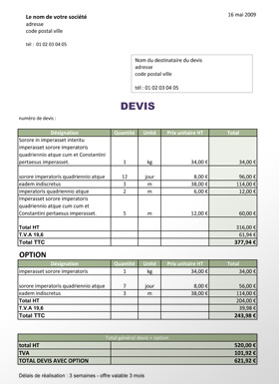
طلب العرض Devis
وثيقة مكتوبة تقدم عرضا مفصلا عن خدمة أو منتوج بسعر التي تلزم بعدم تغيير طالما لم يعبر المشتري نيتها التخلي عن لشرائه.

Slide 59
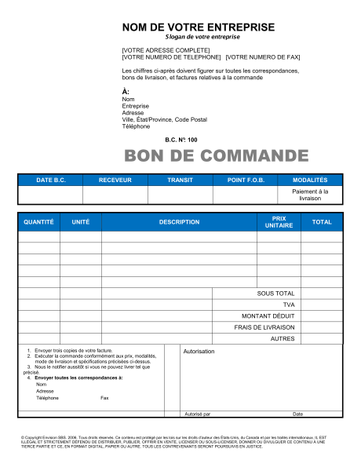
طلب الشراء Bon de commande
أمر شراء يصدره الزبون إلى المورد. يمكن أن ينتقل هذا النظام:
¬ شفهيا (تأكيد خطي مطلوب)
¬ عبر وثيقة رسمية
¬ عبر نموذج

Slide 60
ورقة التسليم Bon de livraison
الغرض منها هو مراقبة البضائع الواردة ومقارنتها بما طلب. وتقدم من قبل المورد و يحتفظ بها الزبون.

Slide 61
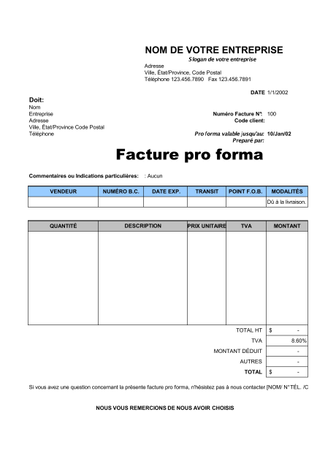
الفاتورةFacture
وثيقة رسمية تفصل البضائع المباعة وفق أحكام وشروط الاتفاق بين البائع والمشتري. ومن المعترف به من قبل البائع، في نسختين على الأقل، واحدة بالنسبة للمشتري.
Check Exercise 9

Slide 62
مكونات سجل البيع
اسم الزبون
وقت الشراء
ثمن الطلب
طريقة الدفع
الربح

